Slide 1
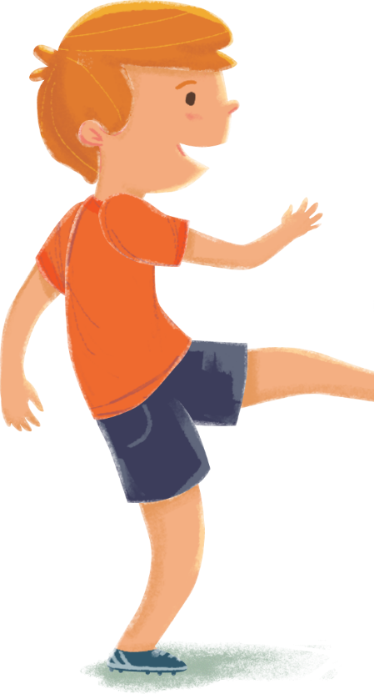
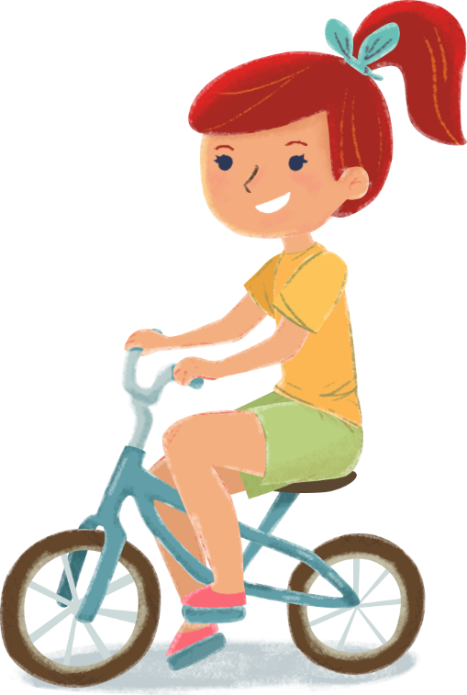
Проект по экологии
«Живая и неживая природа»
Разработала подготовительная группа «Котёнок»

Slide 2
Тип проекта:
По времени- краткосрочный
По количеству участников- групповой
По направленности- познавательный
По приоритету- исследовательский
Участники проекта: дети подготовительного к школе возраста, родители, воспитатели.

Slide 3
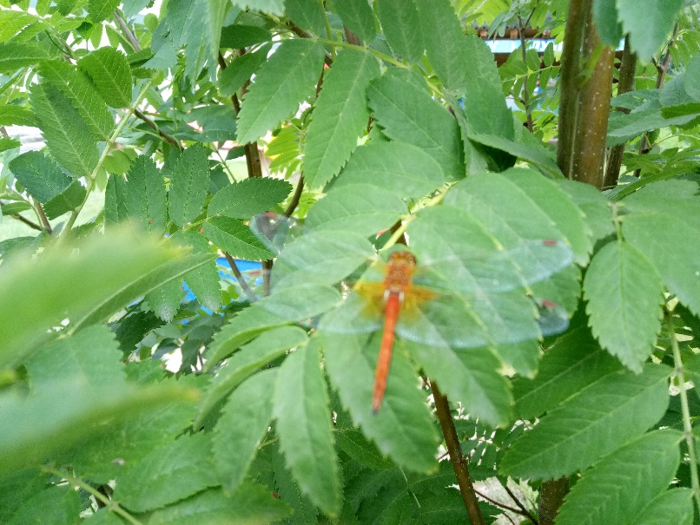
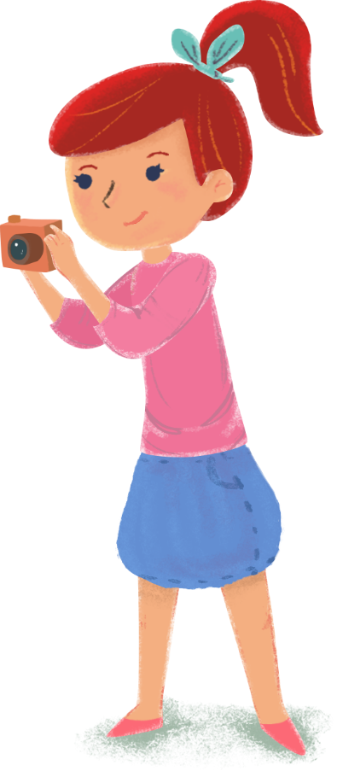
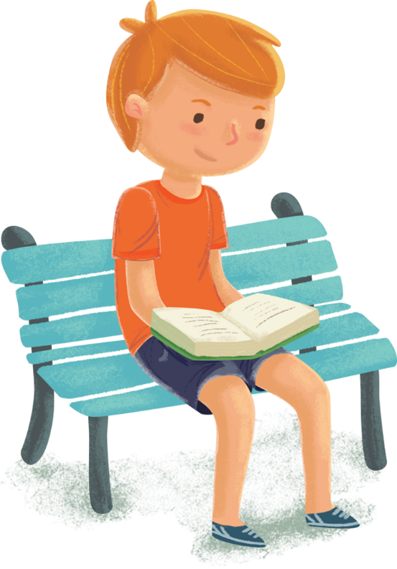
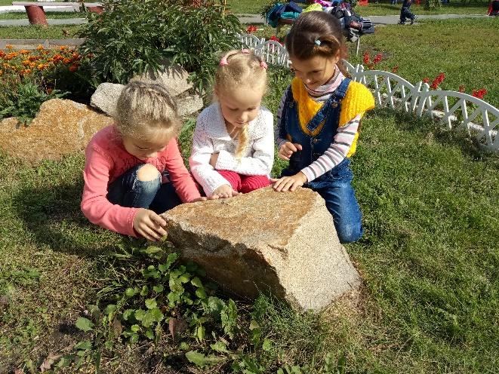
Актуальность: дети в недостаточной степени имеют представление, что такое «живая» и «неживая» природа. В чём отличия? Участие детей позволит максимально обогатить знания и представления о «живой» и «неживой» природе.

Slide 4
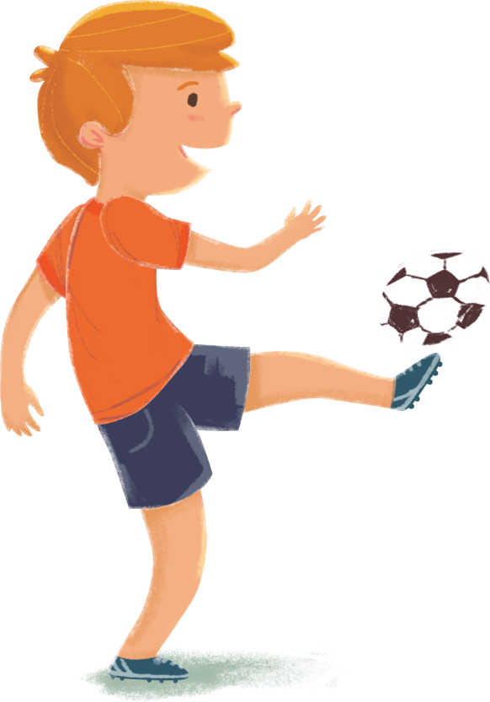
Цель проекта: изучение детьми объектов живой и неживой природы во взаимосвязи со средой обитания и формирования в детях осознанно- правильного взаимодействия с окружающим миром.
Задачи проекта:
1.Обогощять представления о «живой» и «неживой» природе;
2.Обогощять словарный запас детей;
3.Развивать связную речь через составление описательного рассказа;
4. Воспитывать бережное отношение к природе;
5.Развивать творческие способности детей.

Slide 5
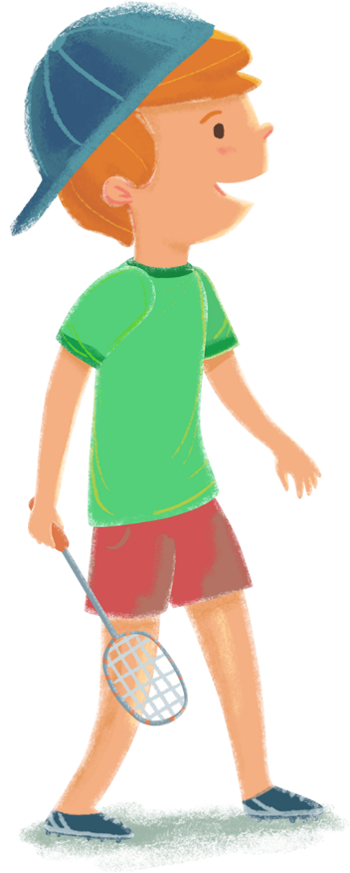
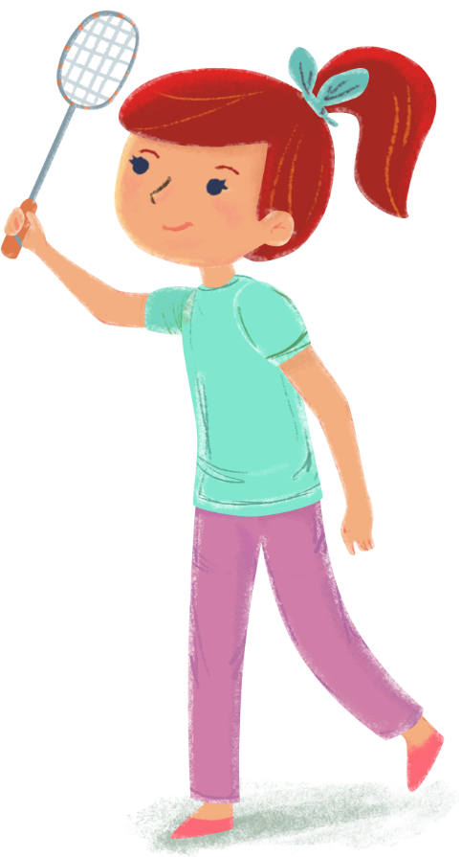
Ожидаемые результаты:
1. Дети будут знать, чем отличается «живая» природа от « неживой».
2.Дети смогут находить отличия при наблюдении в природе.
3.Дети смогут составить описательный рассказ.

Slide 6
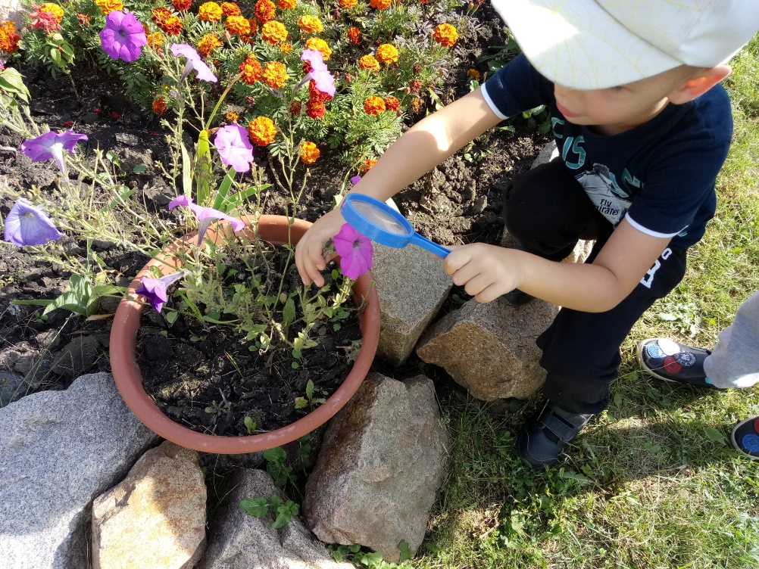
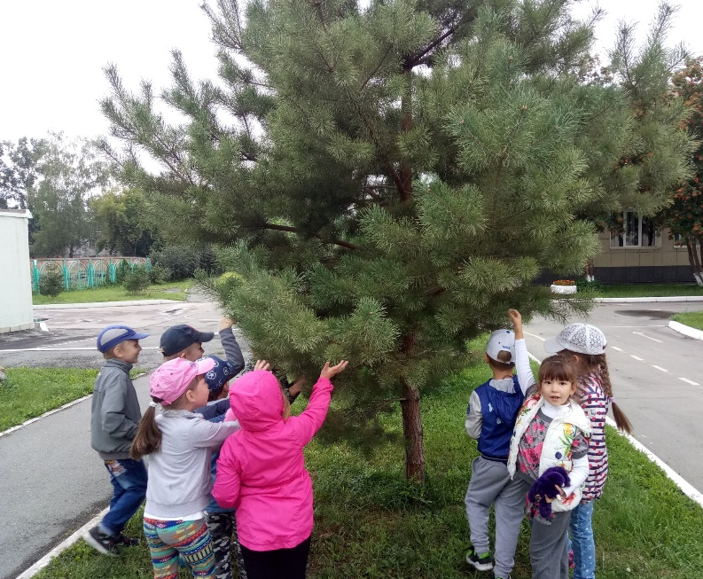
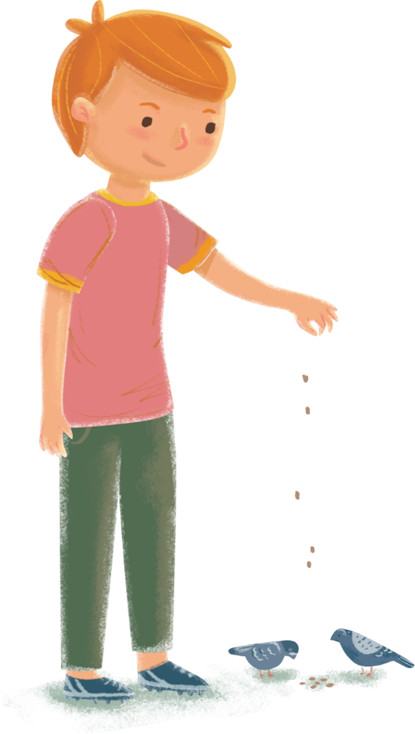
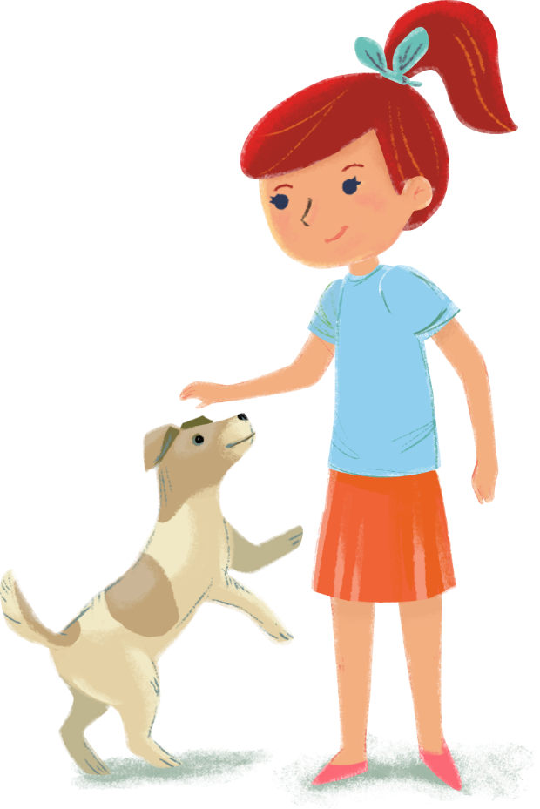
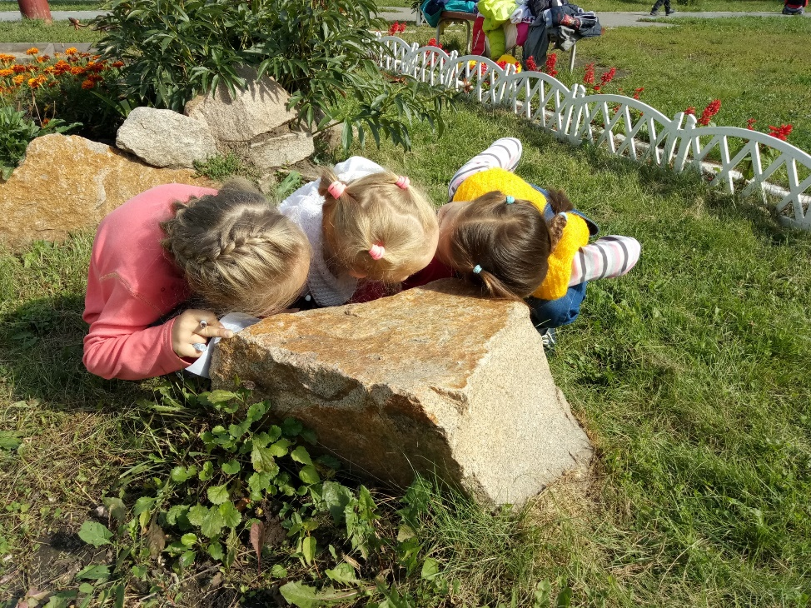
Методы использованные в ходе работы над проектом:
Наблюдение

Slide 7
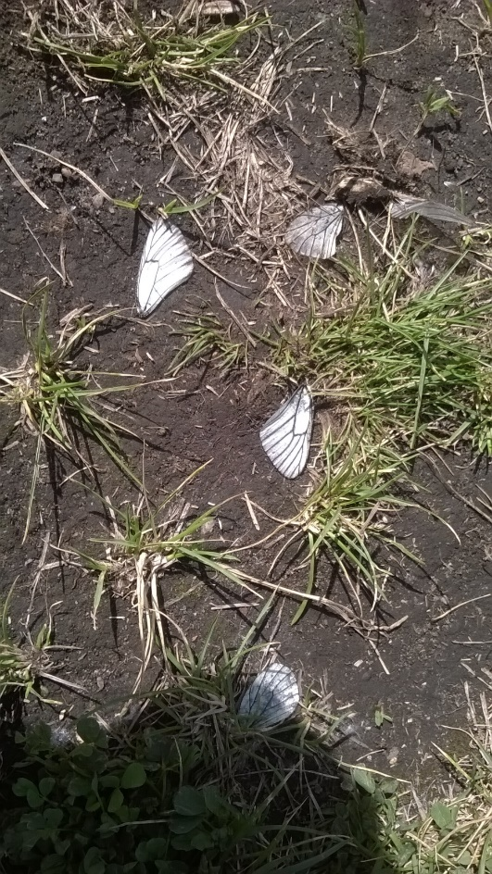
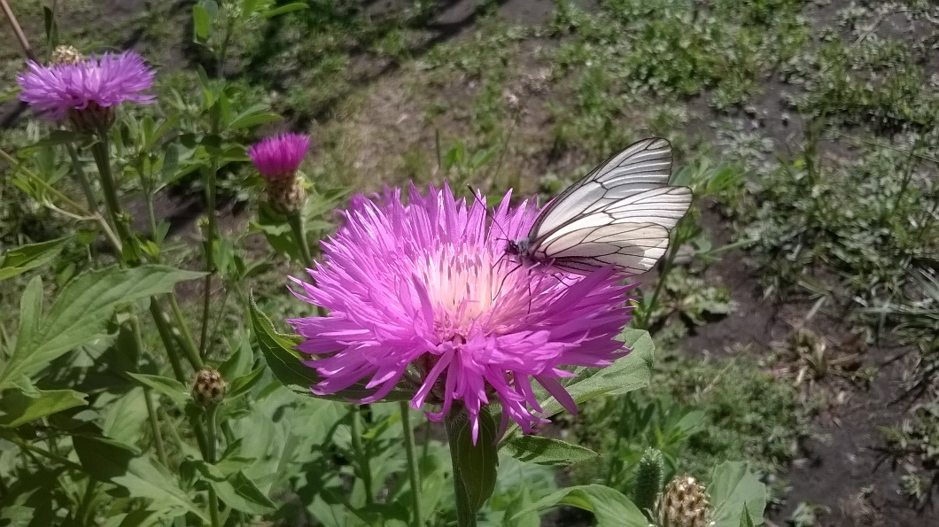
В ходе наблюдений дети узнали: при­ро­да имеет две формы, живую и нежи­вую. Пред­ме­ты живой при­ро­ды имеют от­ли­чи­тель­ные при­зна­ки:
Про­дол­жи­тель­ность жизни – они рас­тут;
пи­та­ют­ся;
3. дышат;
4. дают потом­ство.
5. Умирают

Slide 8
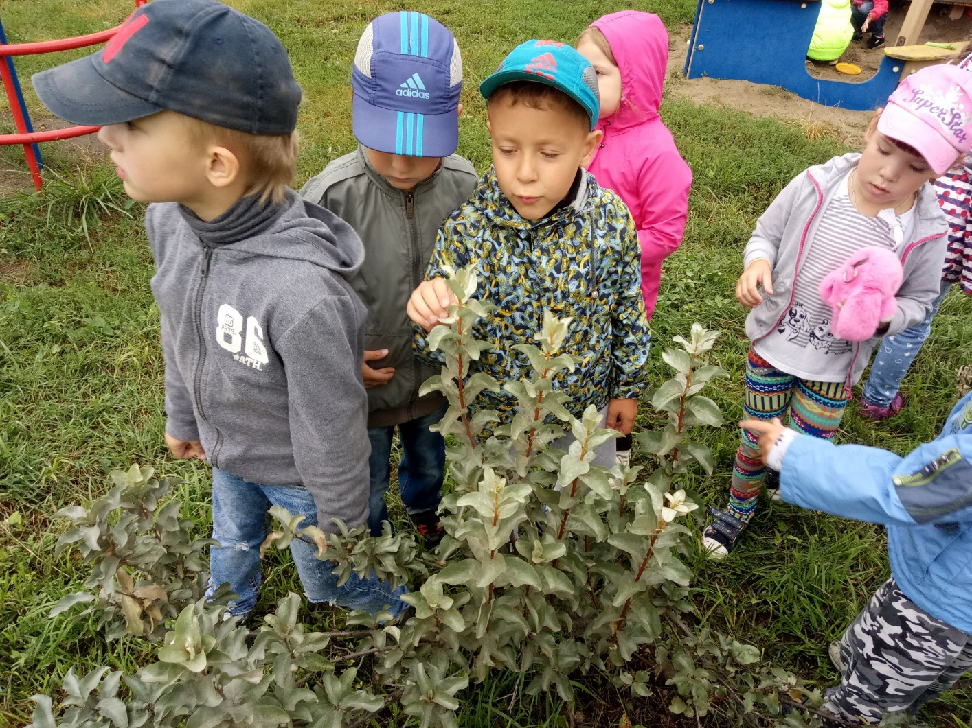
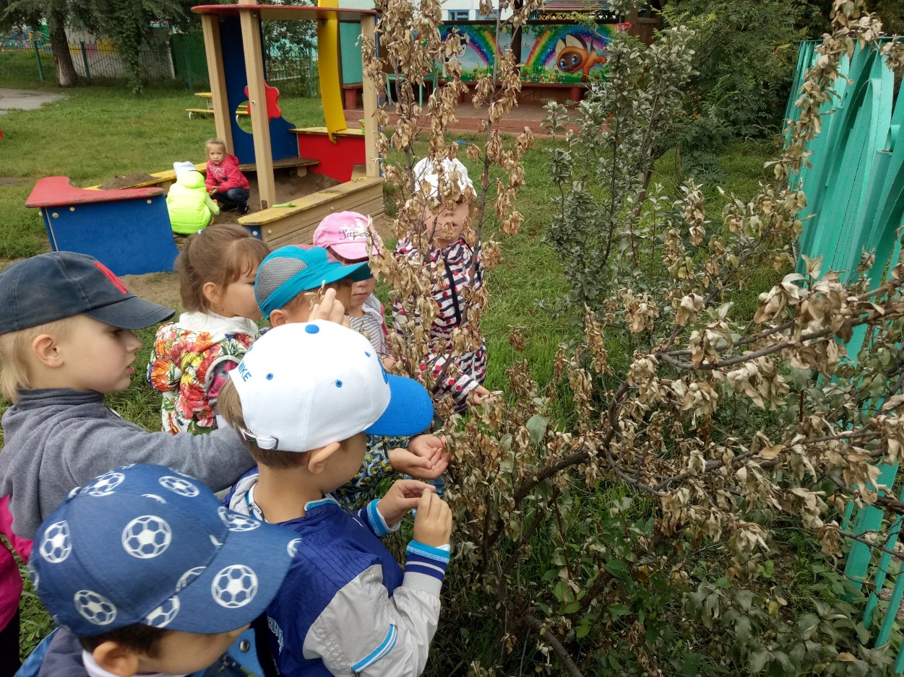

Slide 9
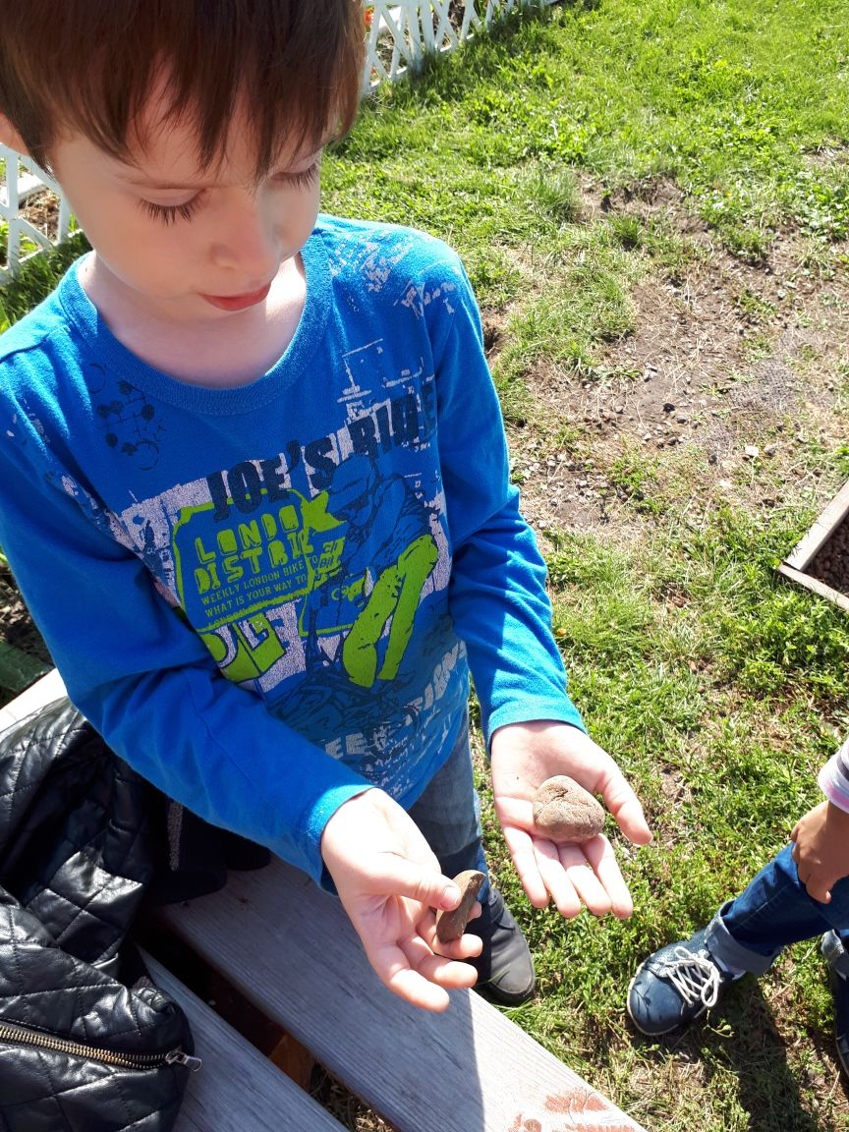
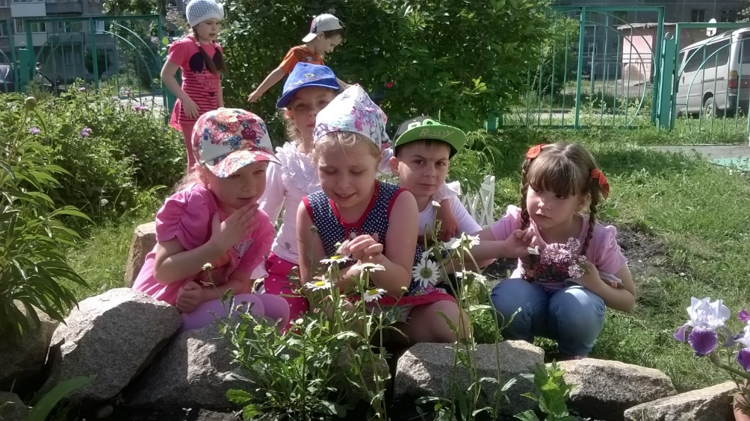
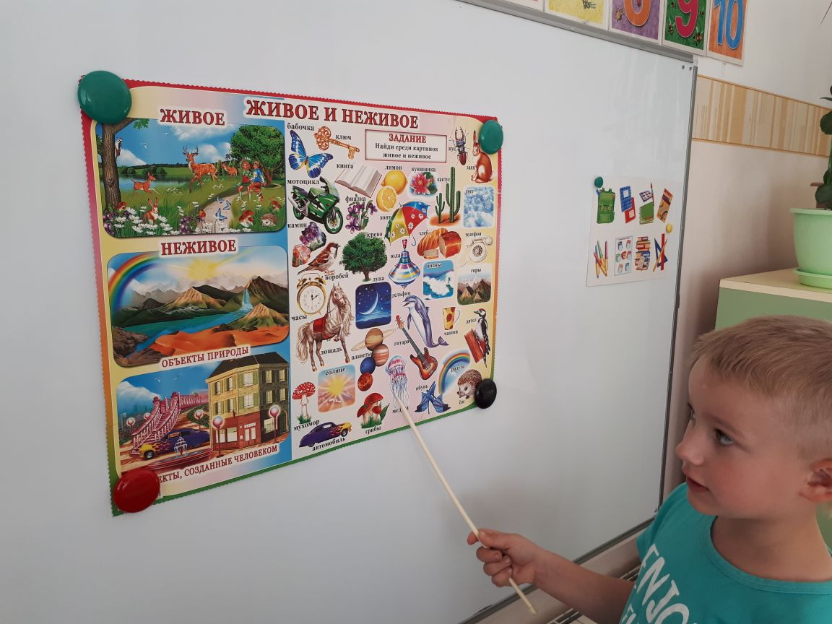
Беседы: «Что такое живая и неживая природа» «Почва, песок, камни- неживая природа» «Солнце воздух и вода- неживая природа» «Растение, животные, человек- живая природа» «К природе с добротой»- изучение запрещающих экологических знаков.

Slide 10
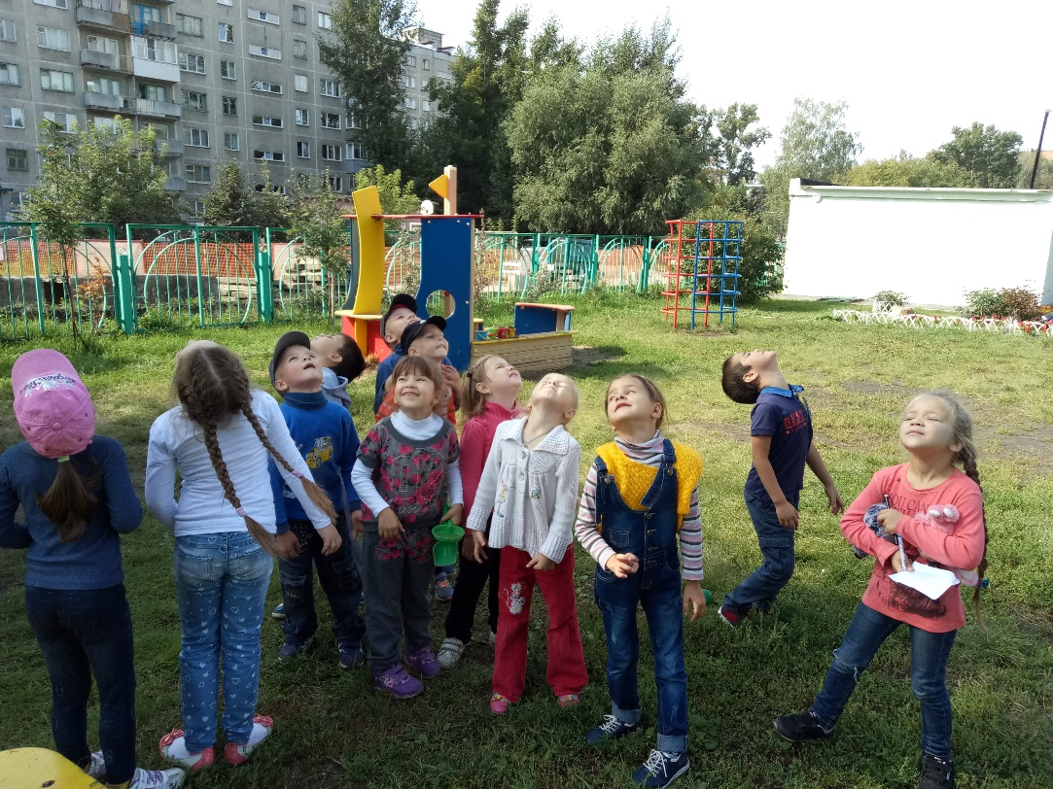
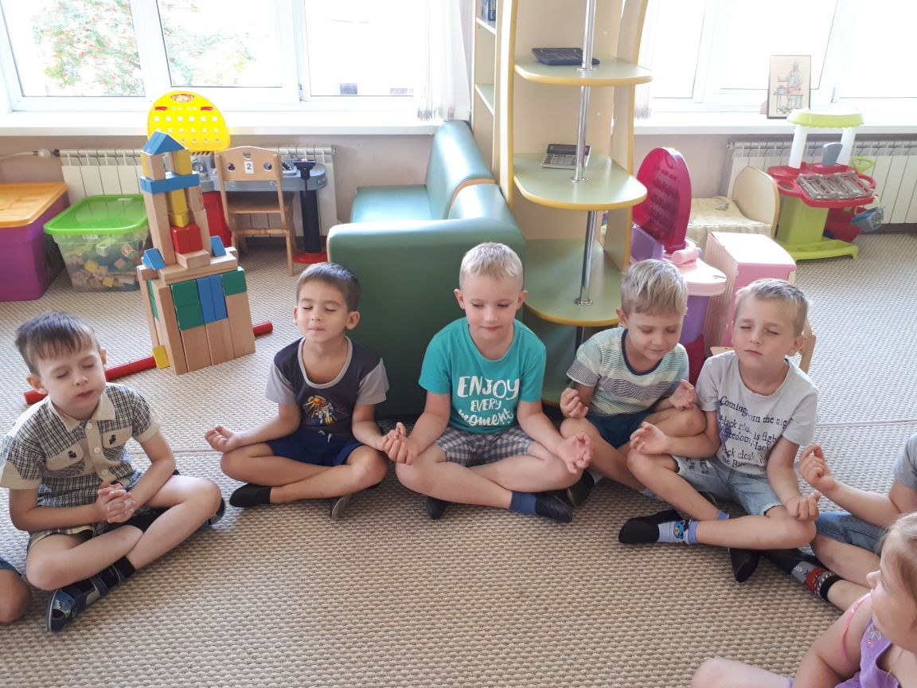
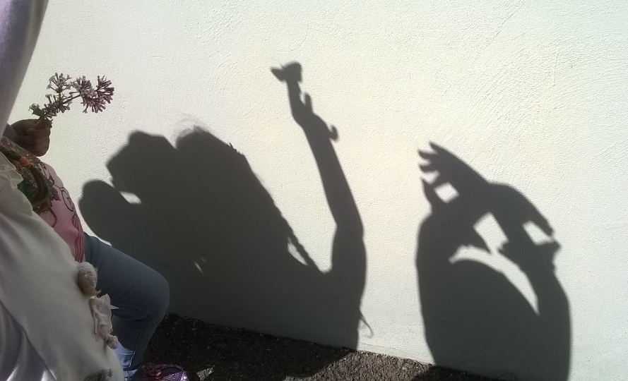
Игры Психогимнастика Релаксации

Slide 11
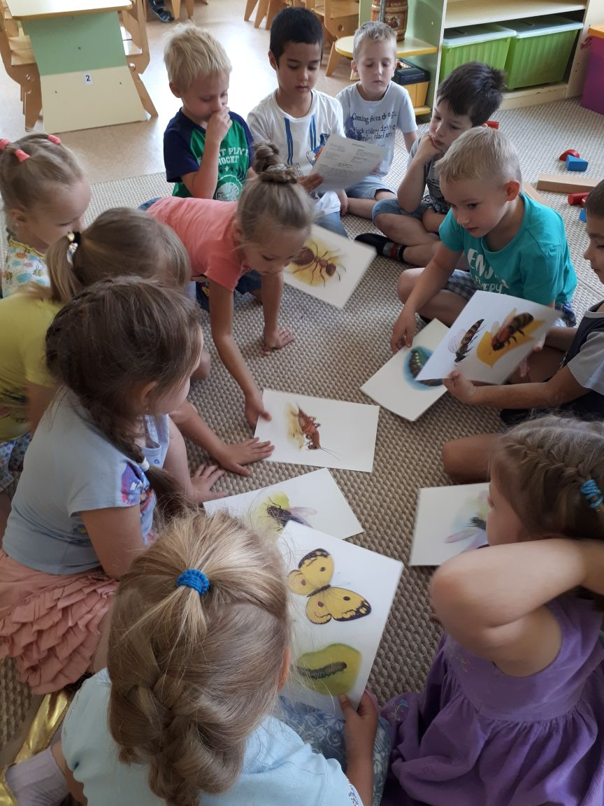
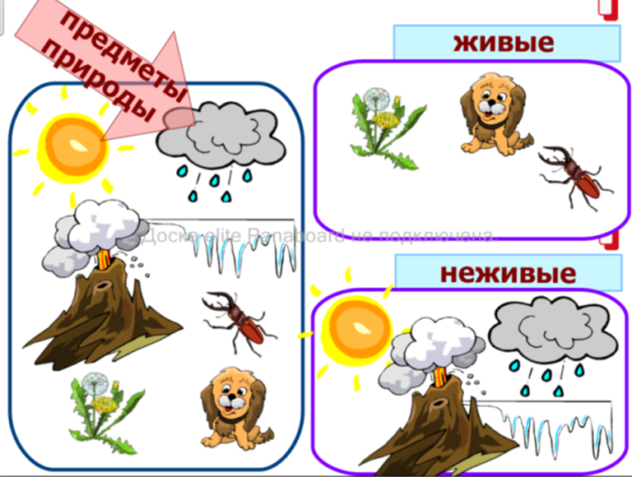

Slide 12
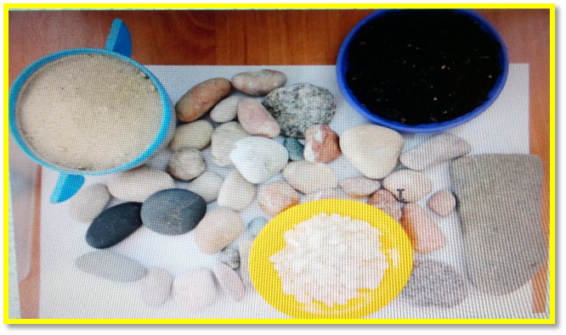
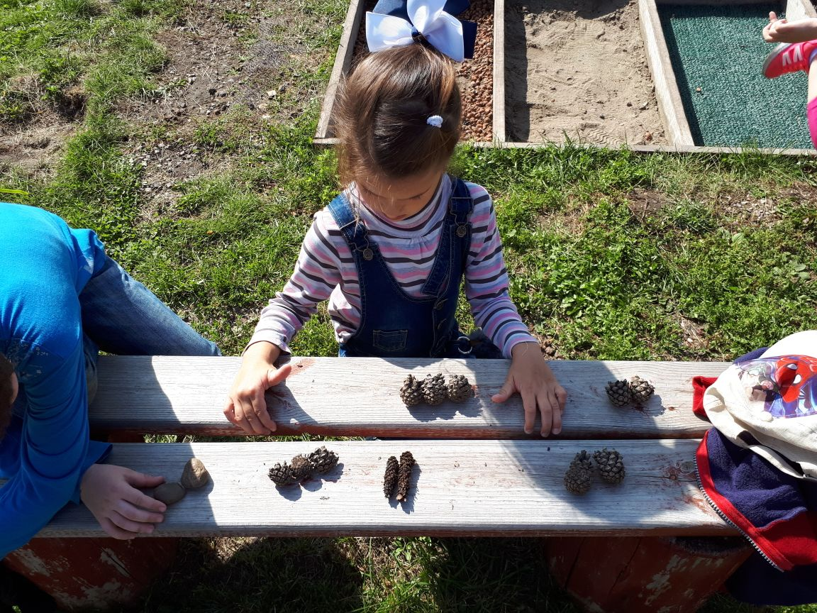
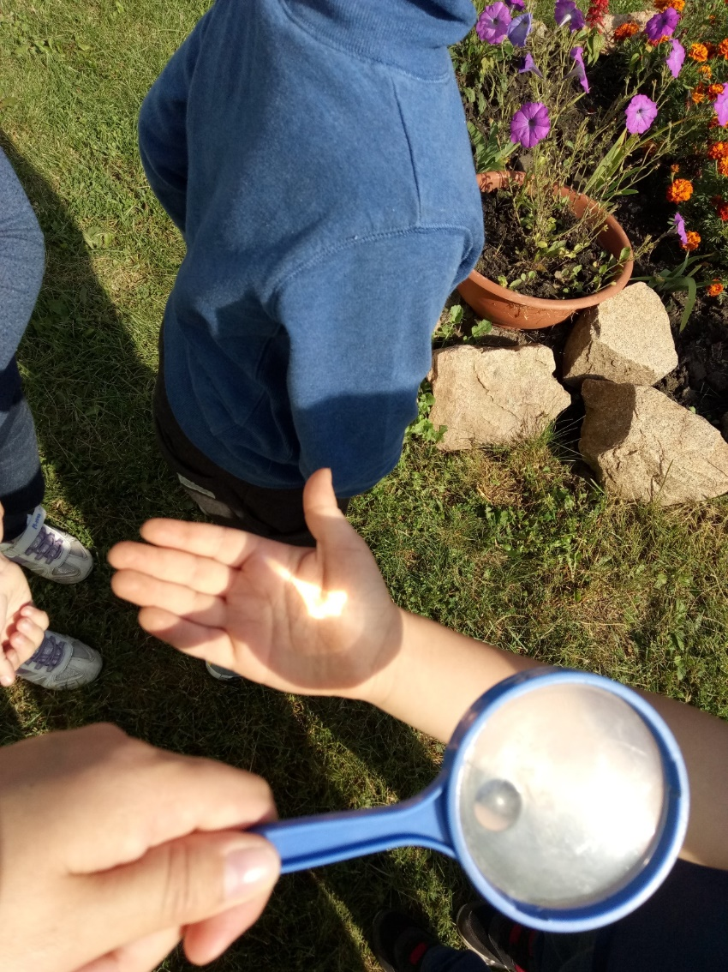
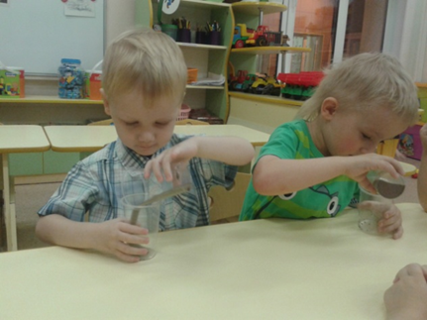
Эксперименты

Slide 13
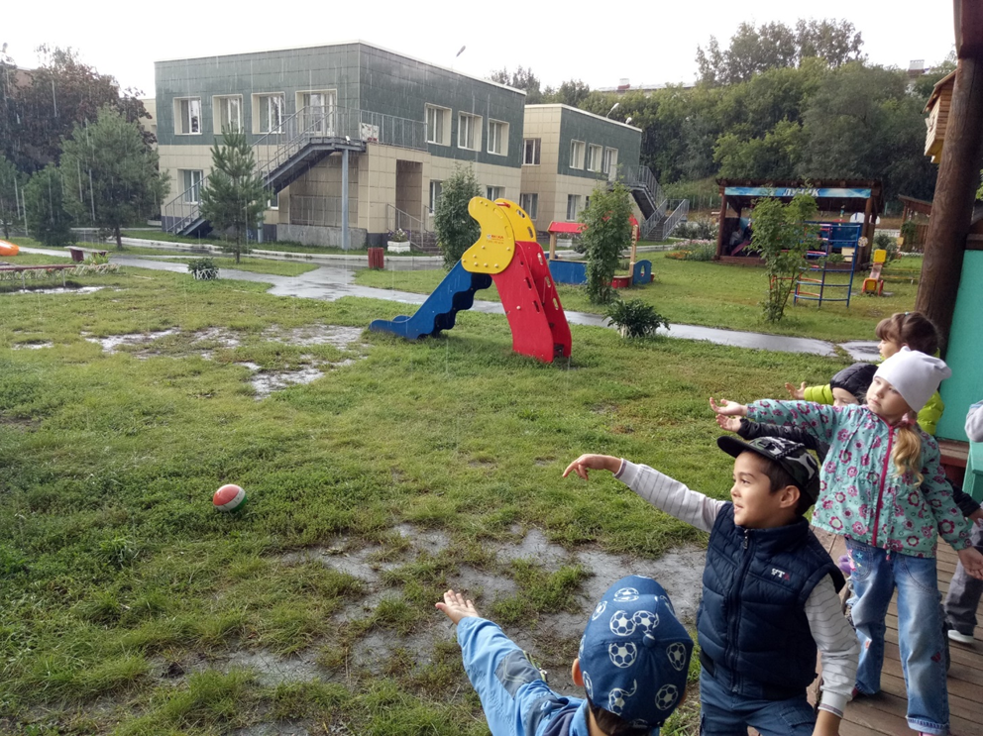
Пред­ста­вим на ми­нут­ку, что ис­чез­нет нежи­вая при­ро­да, а имен­но солн­це, воз­дух и вода. Смо­гут ли тогда рас­те­ния, жи­вот­ные и сам че­ло­век су­ще­ство­вать? Нет, живая и нежи­вая при­ро­да свя­за­ны между собой.

Slide 14
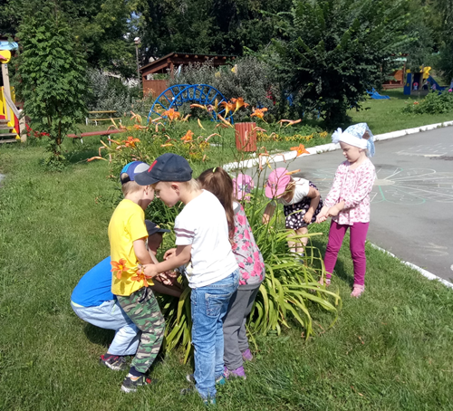
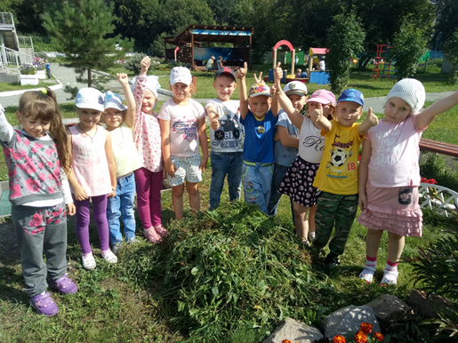
Люди, оглянитесь-ка вокруг!
Как природа истинно прекрасна!
Ей нужна забота Ваших рук,
Чтобы красота её не гасла.

Slide 15
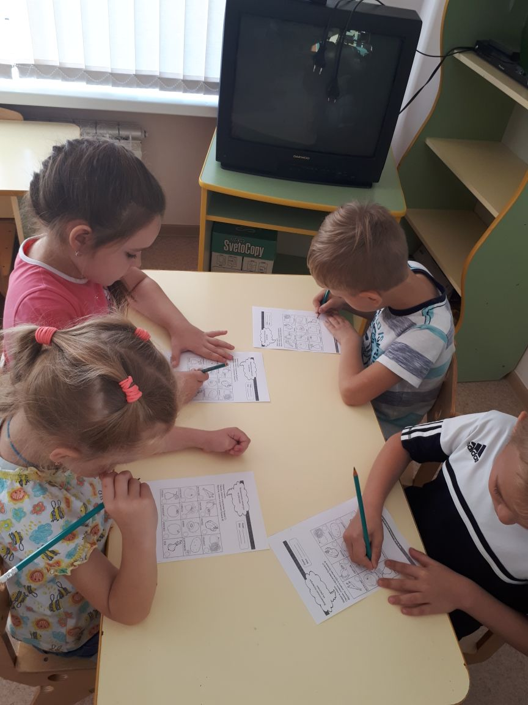
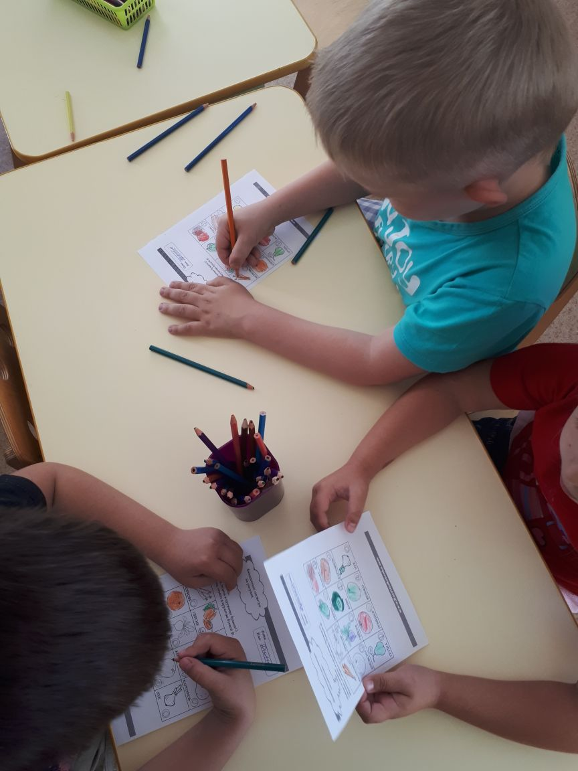
Завершение проекта: тест «Живая и неживая природа»

Slide 16
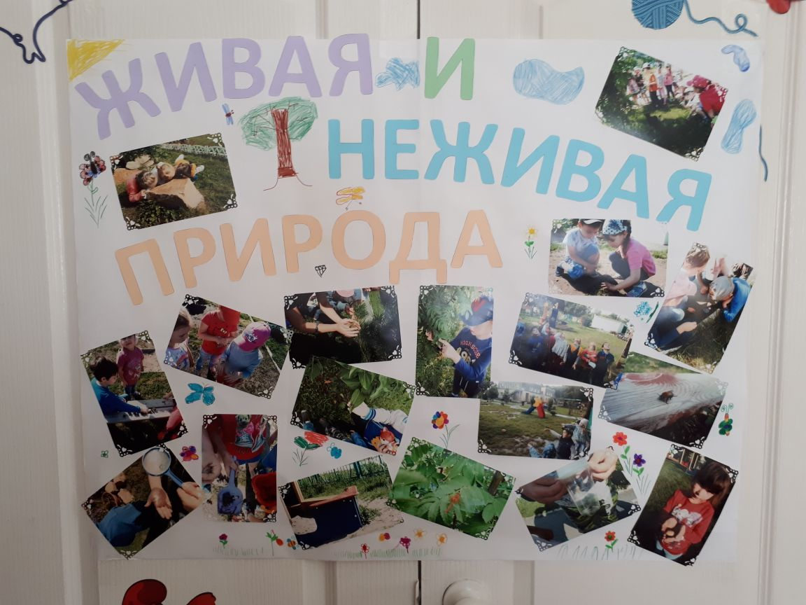
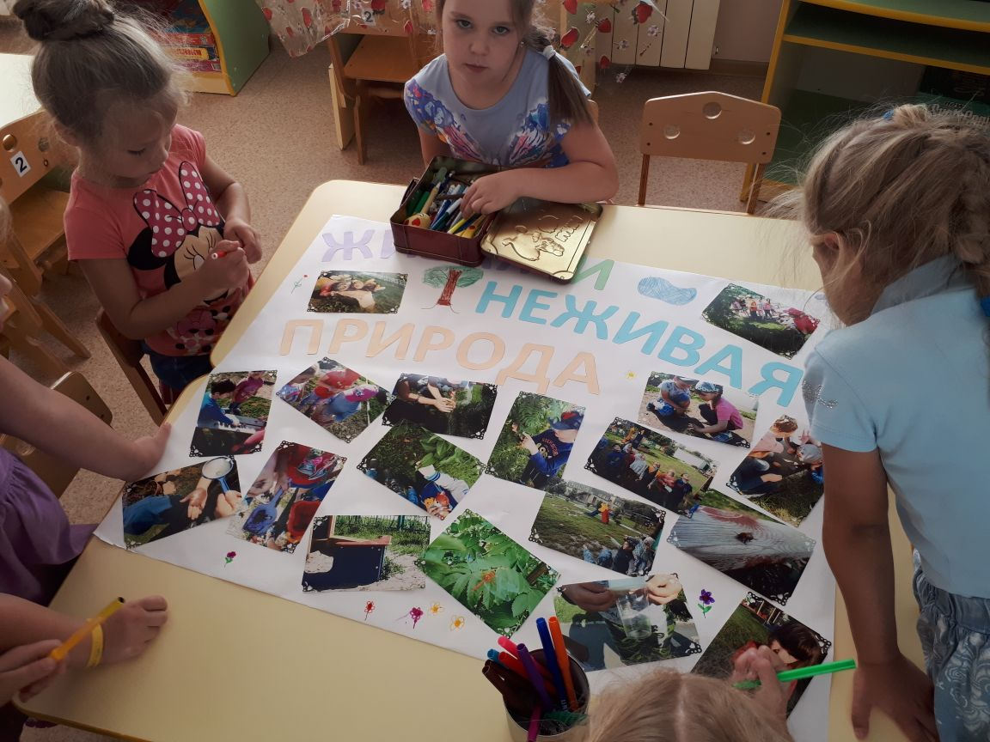
Фотоотчёт для родителей!

Slide 17
М о л о д ц ы!

